Slide 1
Poddajnost cévního systému

Slide 2
Folkow – 19.století – přidal fyzikální charakteristiky jednotlivým úsekům cévního systému
Základní vztah: krevní tlak je funkcí SV a PO
Poddajnost – compliance (změna objemu/změna tlaku)

Slide 3
Využití v klinické diagnostice
Neinvazivní vyšetřování tuhosti arteriálního systému se postupně dostává z pozice experimentů do klinické praxe
Odstartováno díky novým doporučením Evropské hypertenzní společnosti v Miláně v r. 2007 – vyšetření rychlosti pulzové vlny bylo zařazeno mezi hlavní diagnostické metody i do procesu určování rizika vzniku kardiovaskulárního onemocnění + hodnocení efektu léčby esenciální hypertenze

Slide 4
Tuhost tepen vyjadřuje poškození jejich stěn rizikovými faktory v dlouhém časovém úseku (roky), oproti tomu, že hodnoty krevního tlaku fyziologicky kolísají a nemusejí odrážet stupeň poškození cévní stěny
Pomocí technik pro měření rychlosti pulzové vlny se dá vypočítat centrální aortální tlak, který je silnějším prognostickým parametrem než tlak měřený na pažní tepně a přesněji vyjadřuje zátěž srdce

Slide 5
Změny v tuhosti arterií jsou klinicky nepostřehnutelné
Metody jsou novodobým trendem pro stanovení rizika kardiovaskulárního onemocnění

Slide 6
Strukturální podstata elasticity tepen
INTIMA
elastin
kolagen
MEDIA
hladká svalovina
základní matrix
ADVENTITIA
MEDIA + ADVENTITA
zodpovědné za tuhost artérie

Slide 7
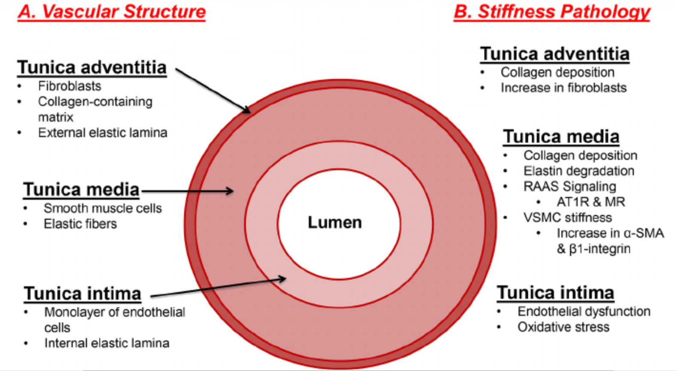
Faktory ovlivňující arteriální tuhost
!
Degradace elastinu
Depozice kolagenu
Endoteliální dysfunkce

Slide 8
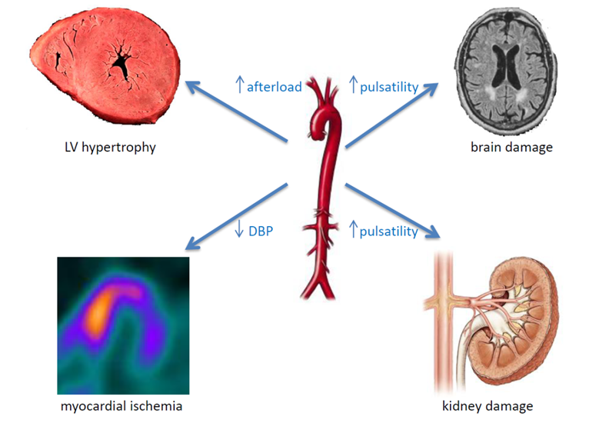
Důsledky zvýšené arteriální tuhosti

Slide 9
Pulzová vlna
P[mmHg]
t [s]
Dopředná systolická vlna
Odražená vlna

Slide 10
Pulzová vlna
P[mmHg]
P[mmHg]
STK/P₁
P₂
DTK
t [s]
t [s]
Dopředná systolická vlna
PTK=STK – DTK
stř.TK=DTK+1/3PTK
AP=P₂ – P₁
Odražená vlna
STK – systolický krevní tlak, DTK – diastolický krevní tlak, P₁ – tlak na vrcholu systolického toku krve, P₂ – tlak odražené vlny , PTK – pulzový tlak, stř.TK – střední krevní tlak, AP – augmentační tlak

Slide 11
Odražená vlna zvyšuje = augmentuje krevní tlak v aortě
Fyziologicky: u mladých lidí se odražená vlna projeví hlavně na diastolickém tlaku, který zvyšuje – a tak přispívá k lepšímu plnění koronárního řečiště
U starších lidí – tepny tužší a periferní odpor vyšší, se odražená vlna dostává do aorty dříve, ještě v čase systoly a chybí v diastole – proto mají vysoký systolický tlak a nízký tlak diastolický – izolovaná systolická hypertenze

Slide 12
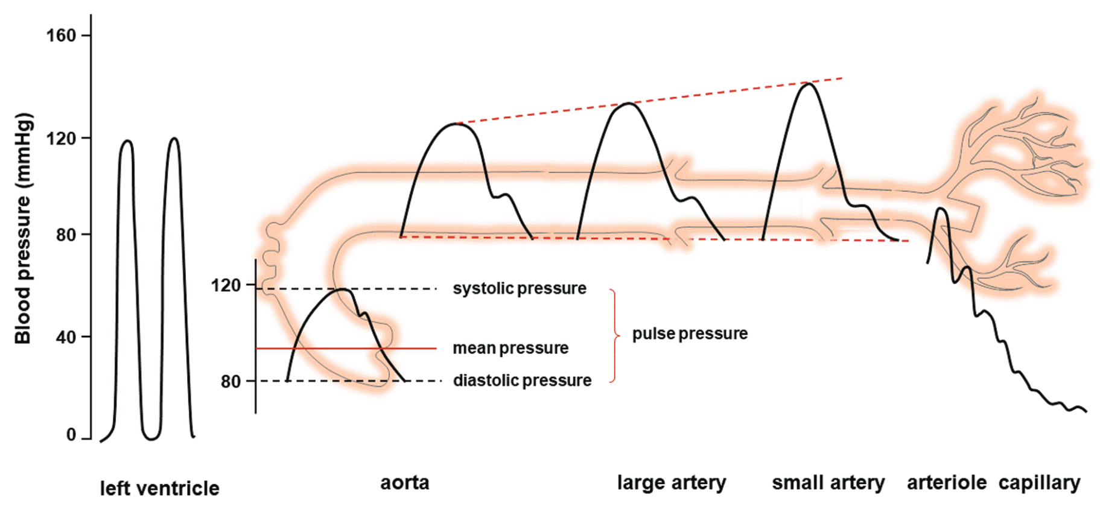
Pulzová vlna v různých cévních segmentech
Amplifikační fenomén – systolický a pulzový tlak jsou fyziologicky na periferii vyšší

Slide 13
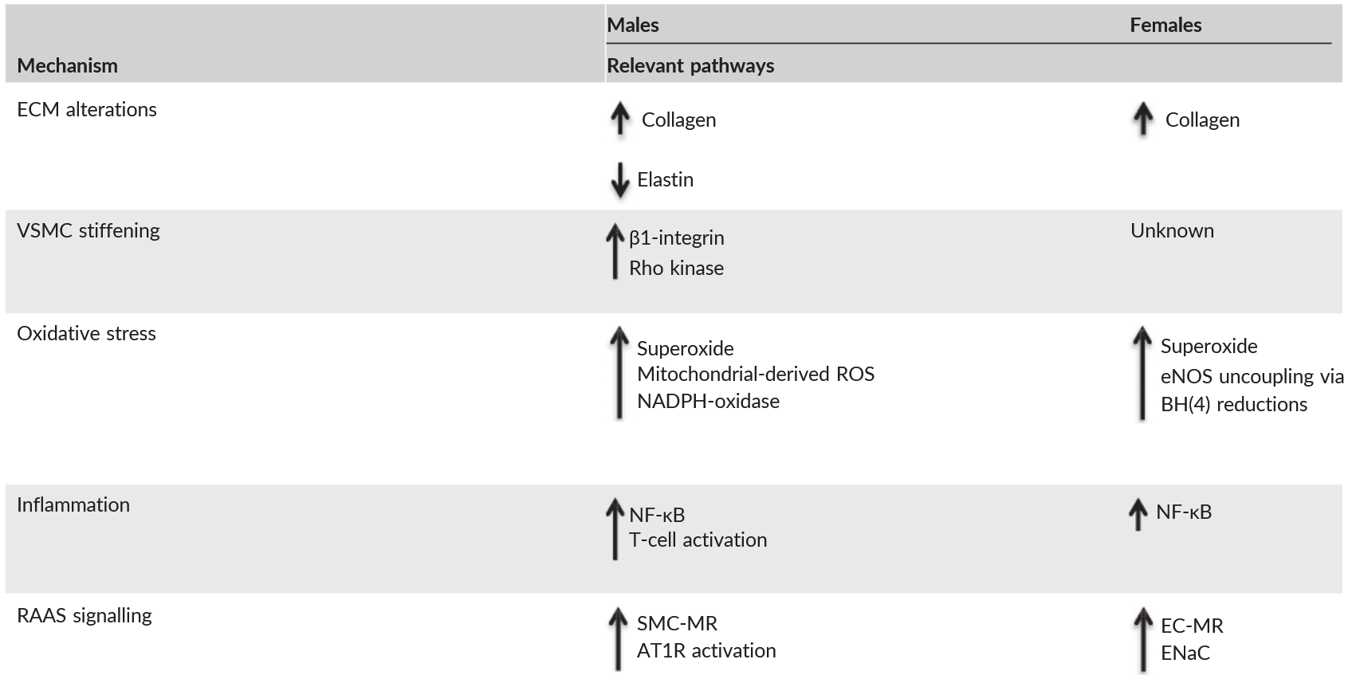
Pohlavní rozdíly v mechanismech zvýšení arteriální tuhosti
ECM - extracellular matrix; VSMC - vascular smooth muscle cell; eNOS - endothelial NOS; NADPH - NAD phosphate oxidase; BH(4) - tetrahydrobiopterin; SMC‐MR - smooth muscle cell mineralocorticoid receptor; AT1R - angiotensin II type 1 receptor; EC‐MR - endothelial cell mineralocorticoid receptor; ENaC - epithelial sodium channel.

Slide 14

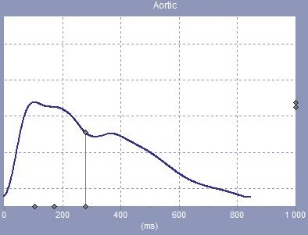
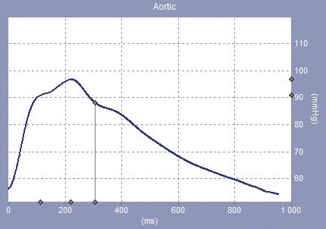
Hodnocení pulzové vlny
P₁
P₁
P₂
P₂
P1 odpovídá tlaku maximálního systolického toku a je obvykle stanoven při první vlnce tlakové křivky.
P2 odpovídá maximu odražené vlny a je obvykle stanoven jako maximum tlakové křivky za první vlnkou.

Slide 15
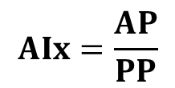
Hodnocení pulzové vlny
Augmentační tlak (AP)
Augmentační index (AIx)
AP= P₂-P₁
$$AIx=\frac{AP}{PP}$$
P2>P1 – pozitivní AP
P2<P1 – negativní AP
AIx je kombinované měření velikosti odražené vlny a tuhosti tepen, která ovlivňuje časování odražené vlny.
Vysoké hodnoty AIx naznačují zvýšený odraz vln z periferie a brzký návrat odražené vlny jako výsledek zvýšené rychlosti pulzové vlny

Slide 16
Pokud však máme síť tepen s bifurkacemi, pak
… primární vlna cestující po systému bude vytvářet odražené vlny od každé bifurkace.
… všechny tyto malé odražené vlnky se vrátí k srdci, sumují se a vytvářejí odraženou vlnu, začínající těsně před koncem systoly
Tlak v kořeni aorty je součet výchozí a odražené vlny (zelená křivka)
Kdyby byla aorta dlouhou neuzavřenou trubicí poskytující jednoduchý odpor toku (neexistuje odraz vlny) pak:
Tlaková křivka u kořenu aorty by ukazovala křivku s jediným vrcholem pro každou kontrakci.

Slide 17
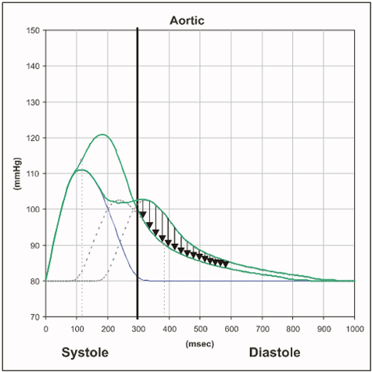
Pokud jsou tepny pacienta tužší….
pak se zvyšuje rychlost pulzové vlny a odražená vlna se vrátí k srdci dříve.
V kořeni aorty můžeme pozorovat odlišnou tlakovou křivku.
výsledkem jsou tři zajímavé klinické souvislosti.
3)Perfuzní tlak koronárních tepen během kritického období diastoly je redukovaný – zvyšuje se riziko myokardiálních ischémií.
ZÁVĚR: Zvýšená tuhost tepen nezávisle zvyšuje riziko všech tří hlavních kardiovaskulárních příhod.
1) centrální systolický tlak a centrální pulzový tlak je zvýšený.
Zvýšený centrální pulzový tlak zatěžuje mozkové cévy a zvyšuje riziko mozkové příhody
POZOR: tyto změny centrálního tlaku mohou nastat bez jakýchkoliv změn periferního tlaku.
2) Je zde zvýšená zátěž levé komory.
… což vede ke zvětšování masy levé komory – hypertrofie

Slide 18
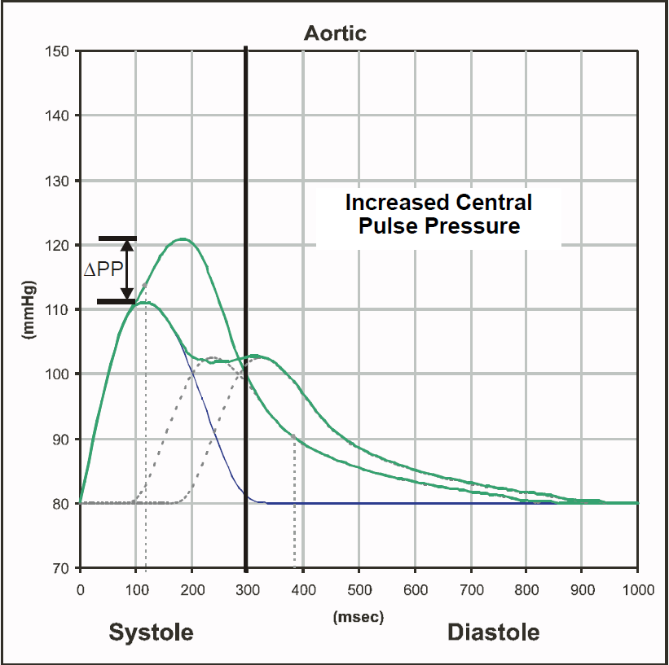
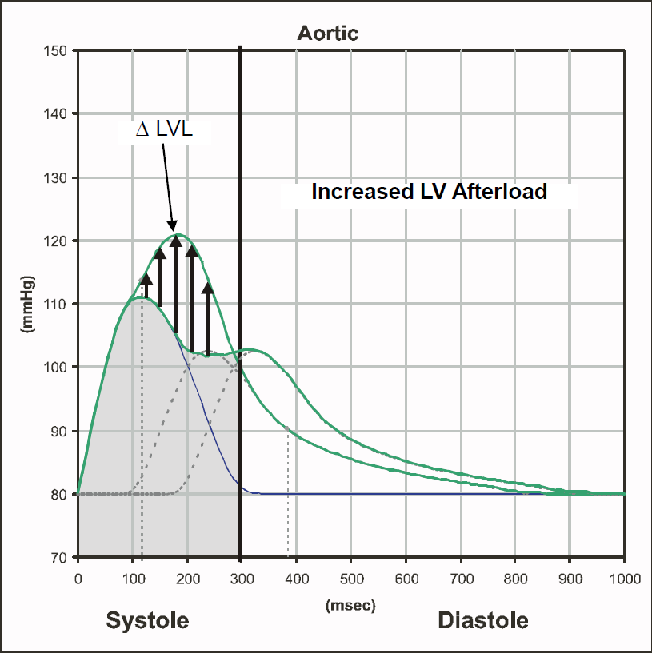
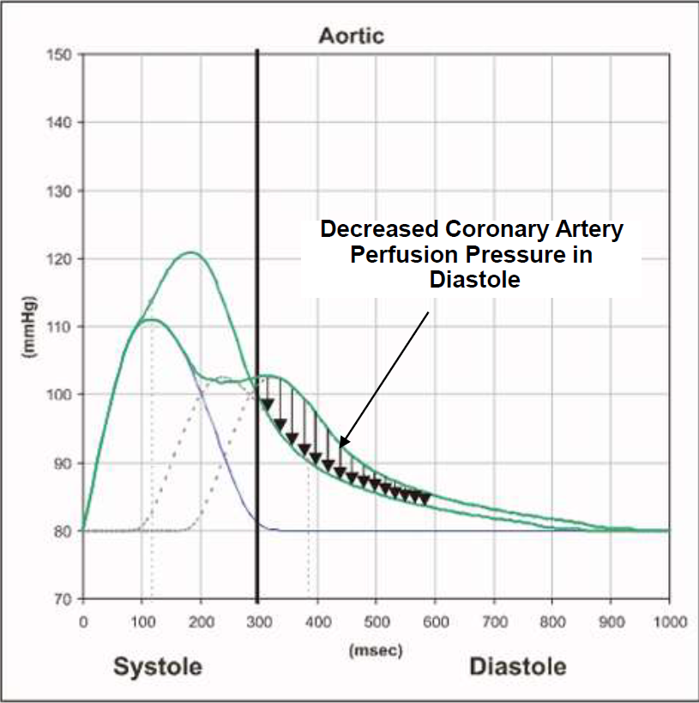
Tlak odražené vlny

Slide 19
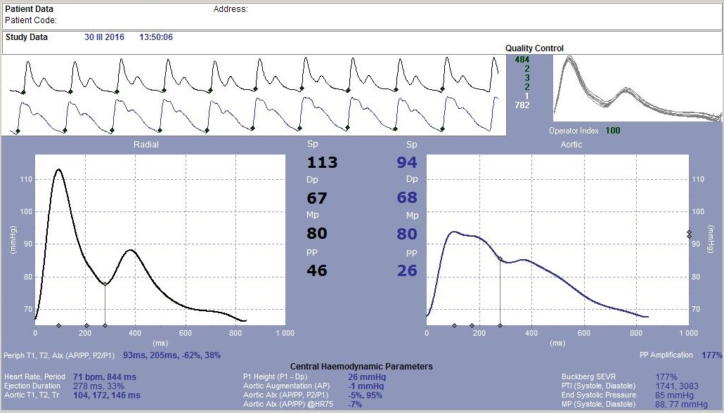

Slide 20
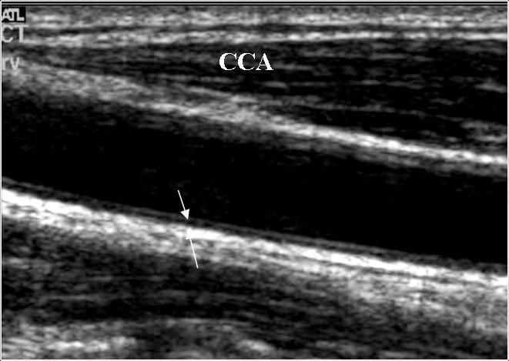
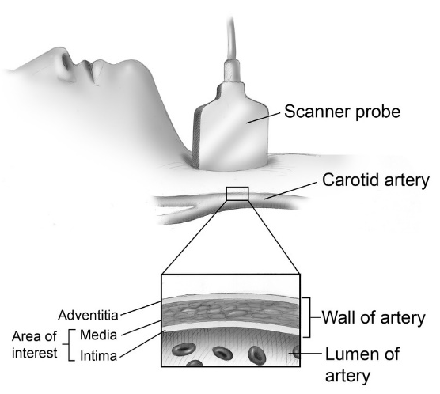
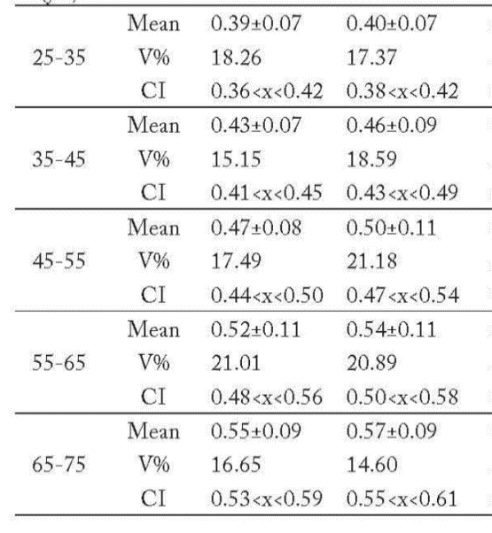
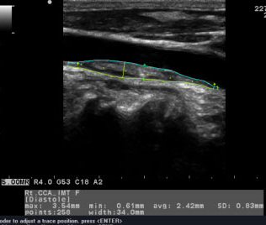
Sonografie
age
IMT_{R} (mm)
IMT_{L} (mm)

Slide 21
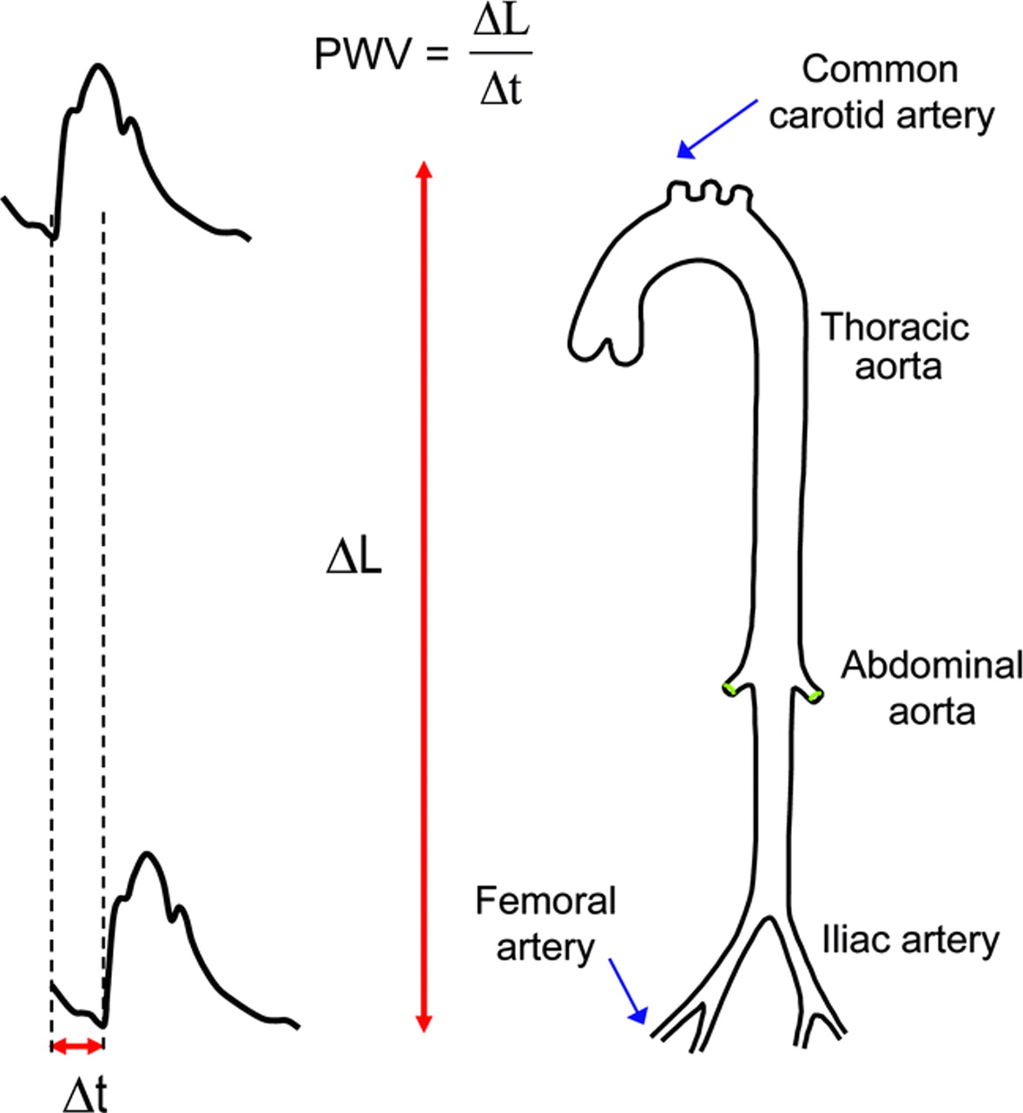
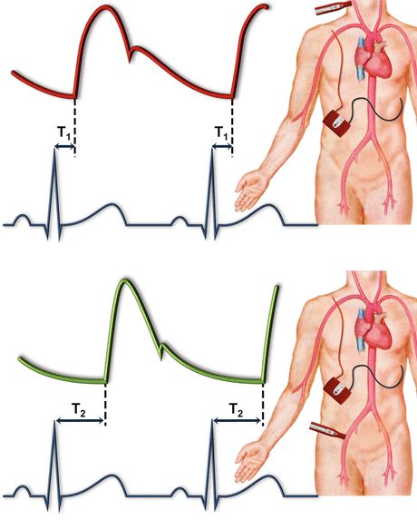
Rychlost Pulzové Vlny
Vysoce poddajná aorta má relativně nízkou RPV (<6 m/s)

Slide 22
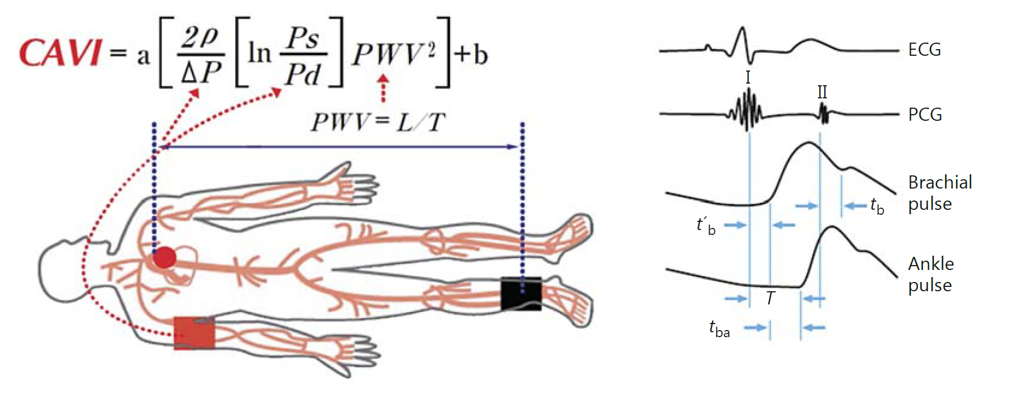
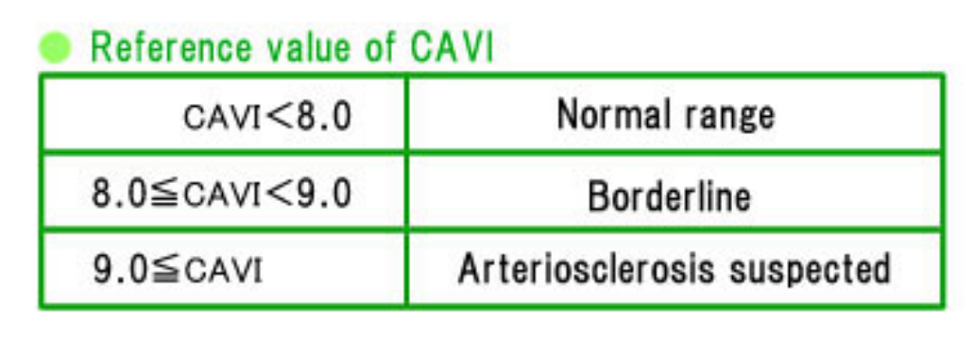
CAVI měření

Slide 23
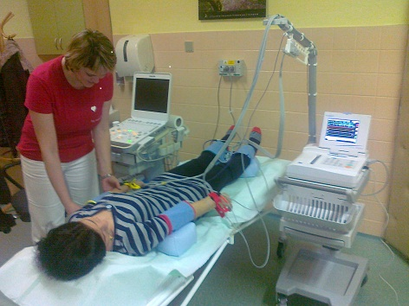
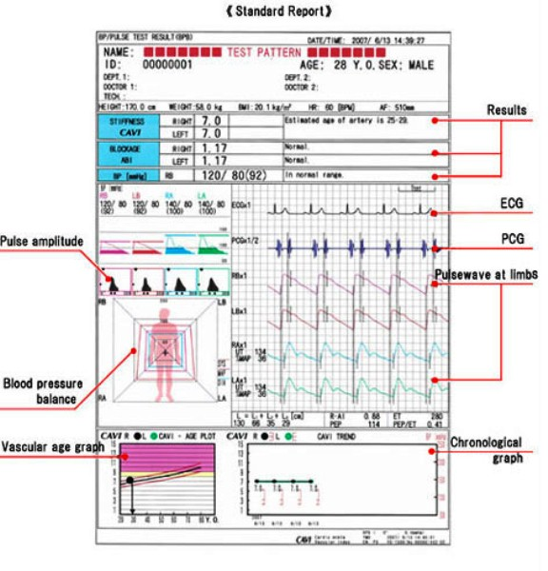
CAVI měření

Slide 24
Index kotník – paže ankle-brachial index (ABI)
Klíčová slova: krevní tlak, definice systolického a diastolického tlaku, princip oscilometrického měření
Fyziologický předpoklad: V poloze vleže má krevní tlak ve všech arteriích stejnou hodnotu
Princip měření: oscilometricky
Postup práce:
Přiložíme manžetu jednoho přístroje na pravou paži, druhého přístroje na levou nohu nad kotníkem (zelený proužek či šipku na manžetě orientovat směrem k a.tibialis posterior za vnitřním kotníkem) – a pokud možno ve stejný čas provedeme měření – zaznamenáme výsledky
Totéž provedeme v následujících místech: pravá paže – pravý kotník, levá paže – pravý kotník, levá paže – levý kotník
Výpočet indexu: dáváme vždy do poměru systolický krevní tlak naměřený na paži (ten vyšší ze dvou měření) a systolický krevní tlak naměřený v oblasti kotníků (ten vyšší z obou měření), zvlášť pro pravou i levou končetinu
Klinická poznámka: v praxi se stanovení tohoto indexu určuje mnohem přesnější ultrazvukovou metodou. Hodnota pod 0,9 může být náznakem ischemické choroby dolních končetin, kritická je hodnota 0,6. Hodnota vyšší než 1,3 – naznačuje nekompresibilní cévy v důsledku kalcifikace.
Při interpretaci naměřených hodnot vezměte do úvahy, že krevní tlak neustále v čase kolísá a vaše metoda měření má chybu +/- 3-5 mmHg.

Slide 25

Děkuji za pozornost

Slide 26
http://www.vysetrenieciev.sk/sites/default/files/farskeho_clanok.pdf

Slide 27
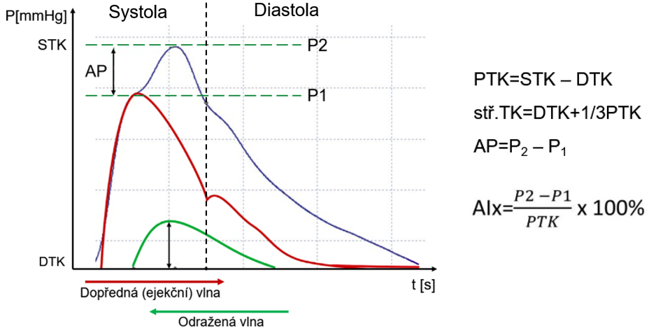

Slide 28
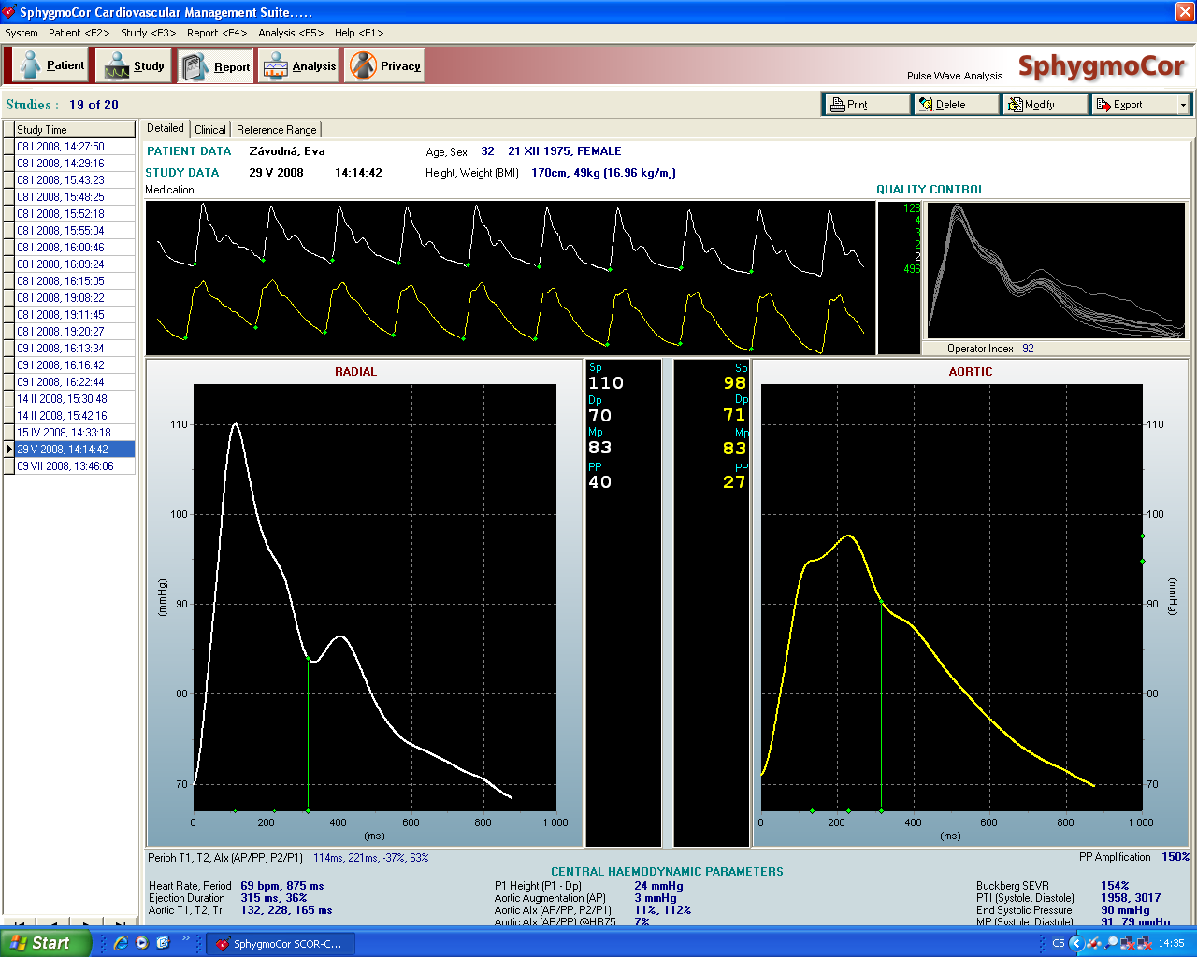
Pulse height
průměrná výška naměřeného pulzu
Pulse height variation
Velikost odchylky přítomné ve výšce naměřeného pulzu
Diastolic variation
Velikost odchylky přítomné v diastolickém místě pulzních vln
>80
<5
<5
<2
Shape deviation
Velikost odchylky přítomné ve tvaru systolické části křivek
Pulse length variation
Velikost odchylky přítomné ve tvaru systolické části křivek
dP/dt Max

Slide 29
P1 odpovídá tlaku maximálního systolického toku a je obvykle stanoven při první vlnce tlakové křivky.
P2 odpovídá maximu odražené vlny a je obvykle stanoven jako maximum tlakové křivky za první vlnkou
Augmentation Pressure (AP)
Augmentační tlak
se vypočte jako P2 – P1
AP
PP
P1
P2
Augmentation Index (AIx) =
Augmentační index
(vyjadřuje se v procentech). AIx je kombinované měření velikosti odražené vlny a tuhosti tepen, která ovlivňuje časování odražené vlny.
  - Vysoké hodnoty AIx naznačují zvýšený odraz vln z periferie a brzký návrat odražené vlny jako výsledek zvýšené rychlosti pulzové vlny
AP

Slide 30
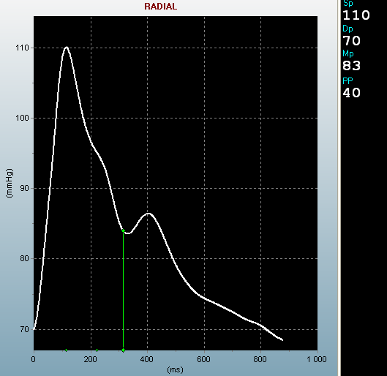
Doba ejekce (ED) je trvání ejekční faze systoly, vyjadřuje se jako procento z celkové délky srdečního cyklu
  Stanovuje se z periferní tlakové křivky, od doby začátku pulsu do uzavření aortálních chlopní
ED může být použita k rozlišení mezi systolickou a diastolickou dysfunkci při srdečním selhání.
U systolické dysfunkce je kontraktlita oslabená, ejekce je extrémně citlivá na afterload a ED je zkrácena
  U diastolické dysfunkce je aktivní diastolická relaxace zpomalena a je sppojena s prodlouženou systolickou kontrakcí, ED je prodloužena
ED

Slide 31
Subendocardial Viability Ratio (SEVR) index subendokardiální životaschopnosti (or Buckberg index) je indexem subendokardiálního záslobení a poptávky.
SEVR je poměr mezi diastolickou a systolickou plochou aortální tlakové křivky.
  Diastolická plocha je spojována s tlakem a dobou koronární perfuze – má vztah k zásobování srdce živinami a energií
  Systolická plocha má vztah k práci srdce a ke spotřebě kyslíku
Bylo ukázáno, že když je SEVR pod 100%, subendokardiální vrstvy jsou špatně zásobeny krví.
TTI – tension time index
  SEVR se vyjadřuje v procentech a normální hodnota je větší než 150% v klidu
  Pacienti s nižšími hodnotami are náchylnější k srdečním ischemickým epizodám, způsobujíce dlouhodobé myokardiální změny .
  Diastolická dysfunkce může nastat u vnímavých osob s chronicky nízkou SEVR pod 100%.
DPTI – diastolic pressure time index
SEVR =
DPTI
TTI
TTI
DPTI

Slide 32


Slide 33
Výška pulzu
průměrná výška naměřeného pulzu
Variabilita výšky pulzu
Velikost odchylky přítomné ve výšce naměřeného pulzu
Diastolická variabilita
Velikost odchylky přítomné v diastolickém místě pulzních vln
>80
<5
<5
<2
Odchylka tvaru
Velikost odchylky přítomné ve tvaru systolické části křivek
Variabilita délky
Velikost odchylky přítomné ve tvaru systolické části křivek
dP/dt Max

Slide 34
Oscillometric method
Oscilometrická metoda
First demonstrated by Marey in 1876 in Paris
Poprvé předvedl Marey roku 1876 v Paříži

